Slide 1
Formation Pesticides Avsf - Module 5 :
Amélioration de l’usage des produits vétérinaires

Slide 2
Module 5 - Objectif pédagogique : être en capacité de prévenir les risques liés à l’usage des produits vétérinaires, et recommander des pratiques d’élevage et de traitements ethno-vétérinaires permettant une réduction de ces produits en lien avec l’approche « One Health ».
Conseil pédagogique : Pour ce module il est important de s’appuyer sur les pratiques et les connaissances des participants et de chaque « terrain » d’AVSF.
Ce module comprend 4 thèmes :
Thème 1 : Connaître les types d’élevage pratiqués par les participants aux formations et leurs contextes ainsi que les principales pathologies présentes dans ces milieux.
Thème 2 : Comprendre l'approche "One Health" et pourquoi il est nécessaire de mieux raisonner l’usage des antibiotiques et produits antiparasitaires.
Notes:
Conseil pédago: le module peut être adapté à chaque contexte sur la base des expérience de chaque pays

Slide 3
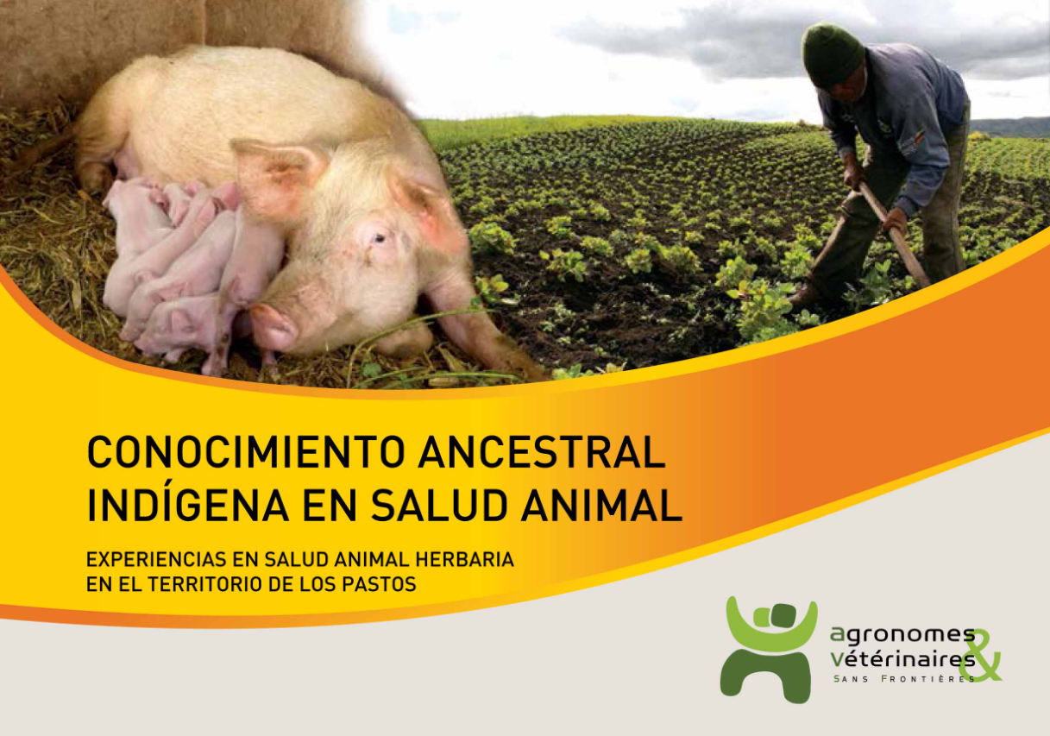
Module 5 - Objectif pédagogique : être en capacité de prévenir les risques liés à l’usage des produits vétérinaires, et recommander des pratiques d’élevage et de traitements ethno-vétérinaires permettant une réduction de ces produits en lien avec l’approche « One Health ».

Slide 4
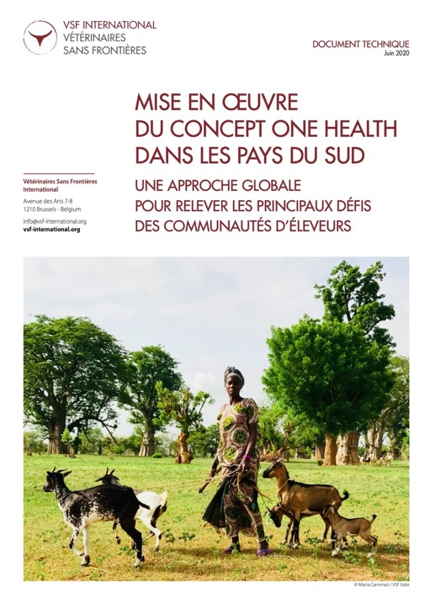
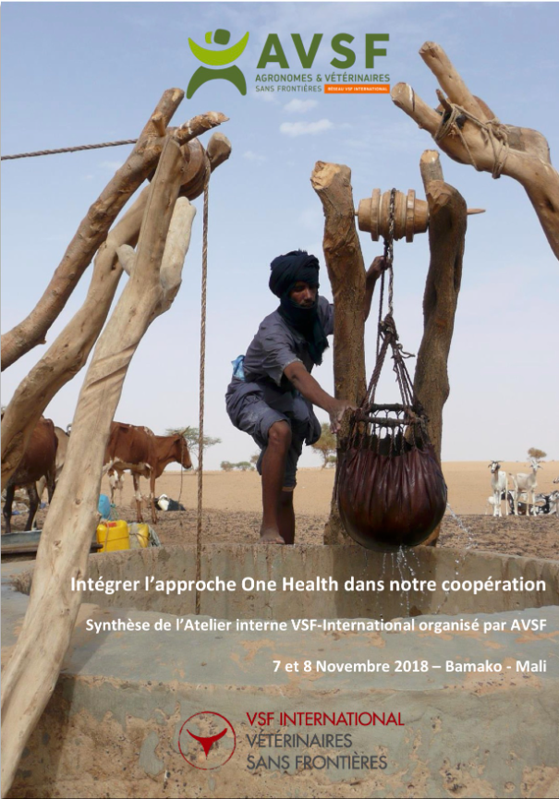
Module 5 : Amélioration de l’usage des produits vétérinaires
Thème 3 : Identifier et mettre en pratique des modes de gestion des troupeaux réduisant le besoin d’utilisation des médicaments vétérinaires.
Thème 4 : Récupérer et diffuser des pratiques alternatives traditionnelles (et non) pertinentes des zones d'où sont issus les participants à la formation.

Slide 5
Module 5 : Amélioration de l’usage des produits vétérinaires
Thème 1 : Connaître les types d’élevage pratiqués par les participants aux formations et leurs contextes ainsi que les principales pathologies présentes dans ces milieux.
Partant du diagnostic participatif préalable (v. module 1): les éleveurs ont-ils accès à des produits vétérinaires (antibiotiques, antiparasitaires)? Si oui, avec quelles modalités d’utilisation ? Identifier les mauvaises pratiques (stockage, dosage, adéquation au diagnostic, respect des temps d’attente, élimination déchets…);
Quels sont les lieux d'achat, les circuits, les prix, la qualité, la présentation ? Les éleveurs savent lire et comprendre une étiquette?
Quels sont les acteurs de santé dans les zones concernées ? Véto, ACSA, para-vét?
Ces acteurs de santé participent-ils à la formation et peuvent-ils être mobilisés pour les activités envisagées ci-après ?

Slide 6
Module 5 : Amélioration de l’usage des produits vétérinaires
Thème 2 : Comprendre l'approche "One Health" et pourquoi il est nécessaire de mieux raisonner l’usage des antibiotiques et produits antiparasitaires.
Présentation de l’approche One Health (approche intégrée, systémique et unifiée de la santé publique, animale et environnementale aux échelles locales, nationales et planétaire). Rappeler les thèmes phare de l’approche OH: l’antibiorésistance, les zoonoses (grippe aviaire, rage)…
Dans le cadre de cette approche, pourquoi se préoccuper de la dangerosité de produits vétérinaires « mal utilisés » ?
  Un risque de présence de résidus d’antibiotiques ou d’antiparasitaires dans les denrées d’origine animales
  L’apparition de résistances et donc la diminution de l’efficacité des traitements
  La diffusion dans l’environnement de résidus de produits qui peuvent avoir des impacts négatifs sur l’environnement
Soulever la question de la qualité et de la disponibilité des produits vétérinaires (rappeler que dans les circuits informels le pourcentage de non-conformités des médicaments vétérinaires peut être élevé)

Slide 7
Module 5 : Amélioration de l’usage des produits vétérinaires
Thème 2 : Comprendre l'approche "One Health" et pourquoi il est nécessaire de mieux raisonner l’usage des antibiotiques et produits antiparasitaires.
Actions concrètes pouvant être envisagées :
  Former des intervenants et des éleveurs en santé animale et bonnes pratiques d’utilisation des médicaments vétérinaires et pour cela, réaliser des supports accessibles de formation (v. exemple CEVA).
  Mieux gérer individuellement et collectivement les déchets (flacons, matériels d’injection) de produits vétérinaires pour limiter le déversement, les contaminations croisées entre animaux…
  Faire progresser les alternatives basées sur des connaissances traditionnelles et sur des connaissances en phytothérapie, aromathérapie
  Appuyer les autorités officielles dans la mise en œuvre des réglementations sur le contrôle de la vente des médicaments vétérinaires, appuyer le développement de circuits de distribution de médicaments de qualité auprès des éleveurs (dépôts vétérinaires…) en respectant les réglementations et la structuration du réseau de santé animale existant

Slide 8
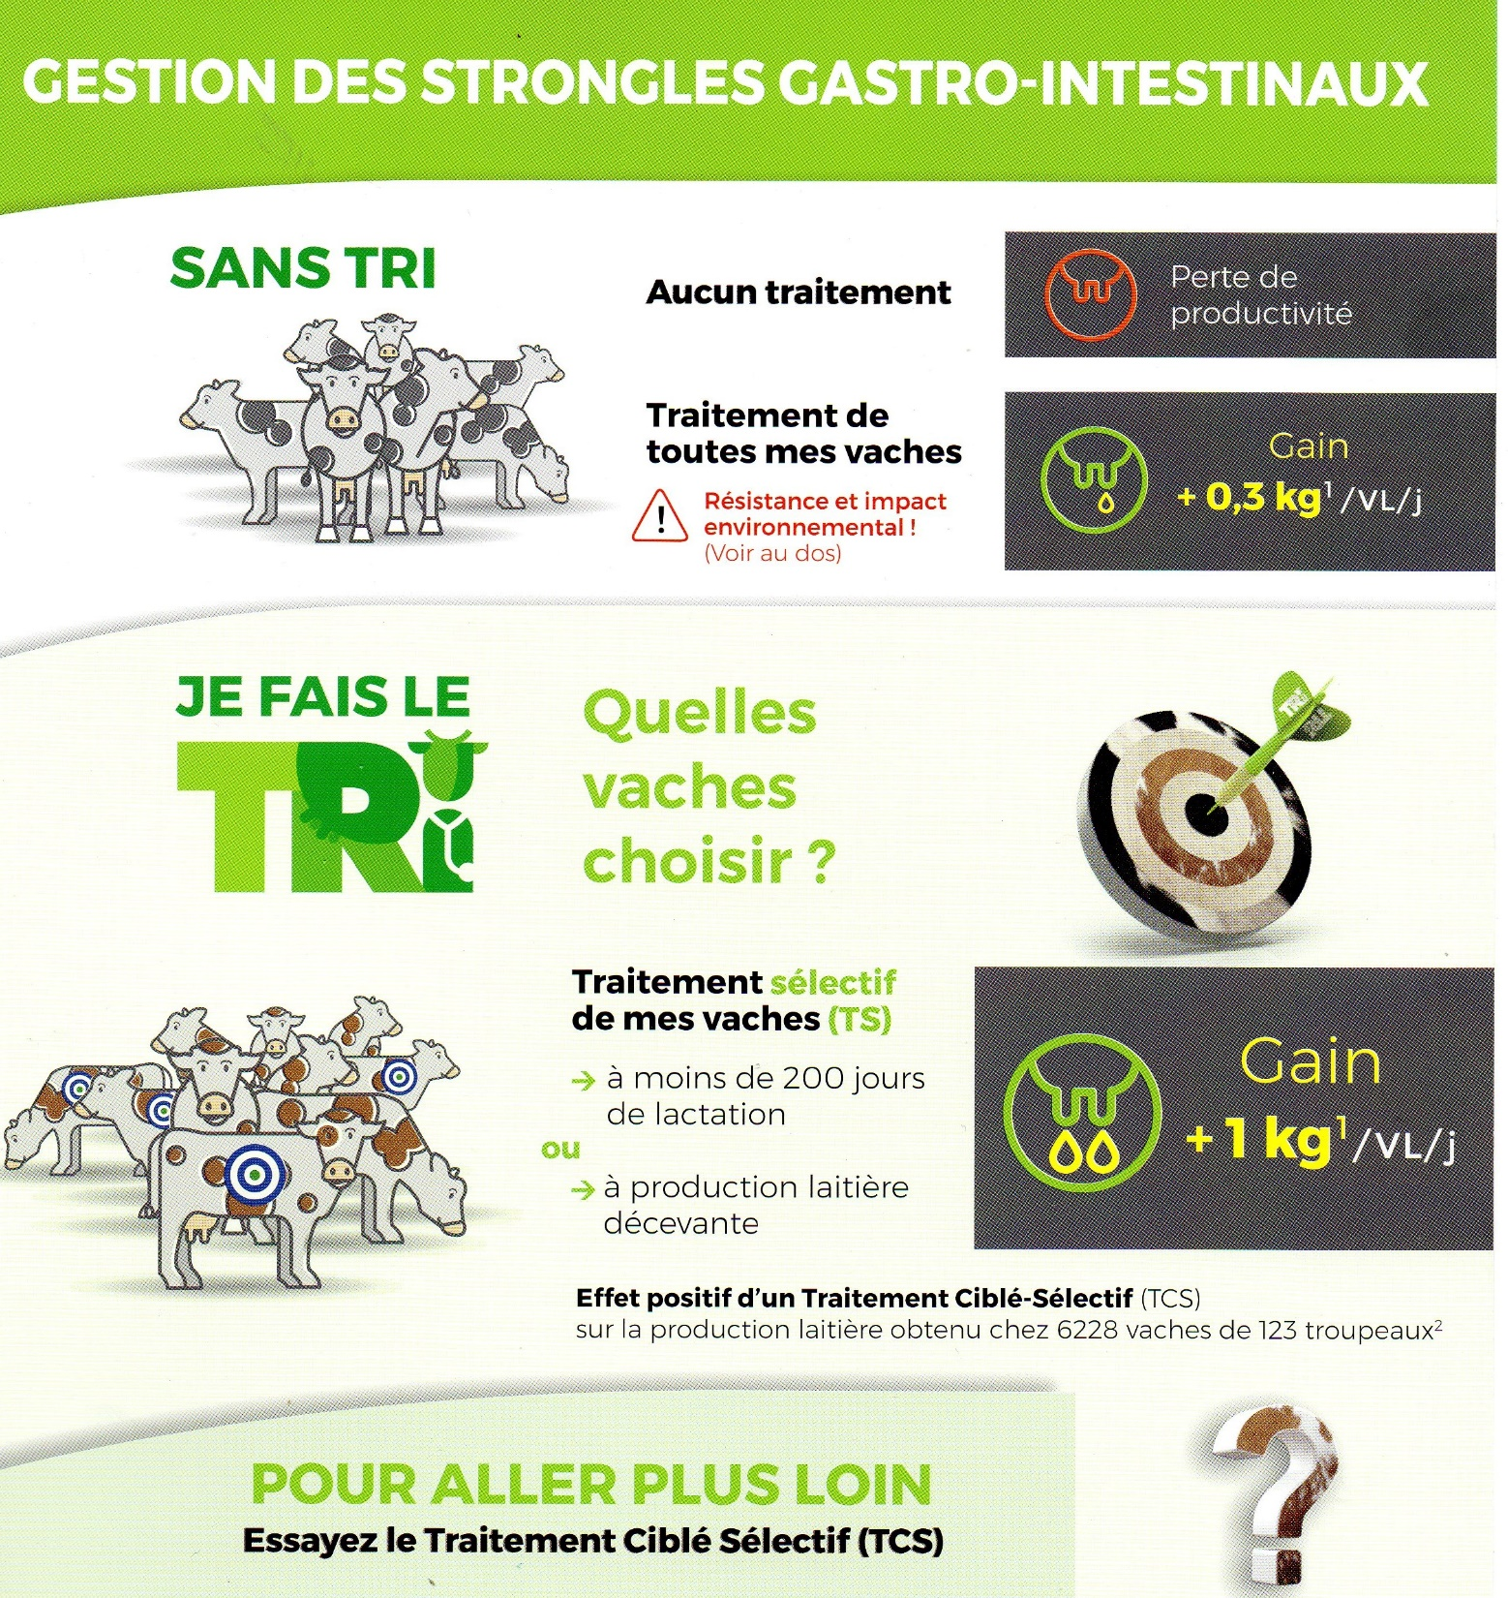

Slide 9
Module 5 : Amélioration de l’usage des produits vétérinaires
Thème 3 : Identifier et mettre en pratique des modes de gestion des troupeaux réduisant le besoin d’utilisation des médicaments vétérinaires.
Pouvons-nous éliminer complètement l’utilisation des médicaments vétos ?
Non mais :
  Choisir des races rustiques et/ou réaliser des sélections basées sur la rusticité et la résistance à certains parasites ou maladies
  Diminuer les stress autant que possible en mettant en place de bonnes conditions d’élevage
  Fournir une alimentation de qualité en accord avec les besoins physiologiques
  Développer la résistance naturelle des animaux aux parasites grâce aux premiers soins aux nourrissons (prise colostrale de qualité), à la semi divagation, au pâturage des animaux dès leur jeune âge…
  Mettre en place le cas échéant et selon les contextes, des plans de vaccination raisonnés et avoir recours à des diagnostics précoces
  Développer et mettre en œuvre les mesures de biosécurité en élevage

Slide 10
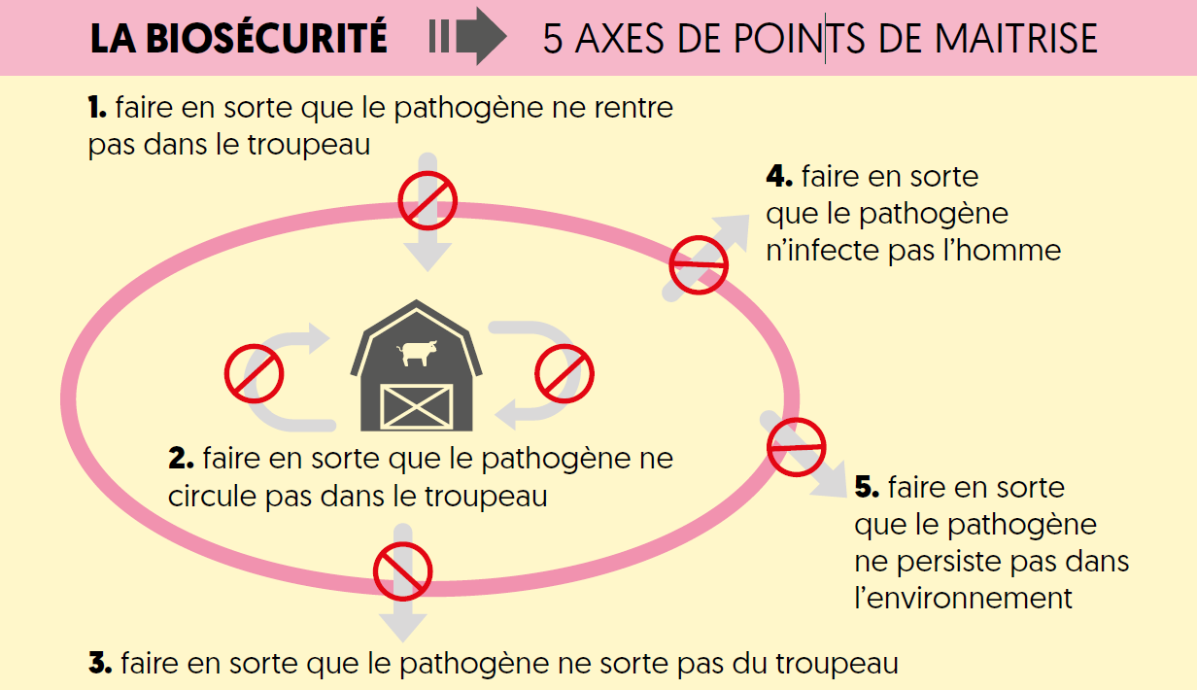
Sources possibles de contamination
Vivants | Non vivants : « inertes »
- l’animal lui-même - l’introduction de jeunes reproducteurs - l’homme (éleveurs ou autres visiteurs extérieurs à l’élevage) - la faune environnante: les mammifères (dont rongeurs) ou oiseaux sauvages, les insectes, les autres animaux domestique (chiens, chats…) | - les véhicules - l’équipement / le matériel, les surfaces des locaux - l’air - les aliments, l’eau, les systèmes de distribution - le lisier, le fumier - les denrées (viande, lait, œufs…) ou les sous-produits - le sperme (insémination)

Slide 11
Module 5 : Amélioration de l’usage des produits vétérinaires
Thème 4 : Récupérer et diffuser des pratiques alternatives traditionnelles pertinentes des zones d'où sont issus les participants à la formation.
Les pratiques ethnovétérinaires englobent les connaissances et les pratiques traditionnelles pour diagnostic, prévention et traitement des maladies animales
Le plus souvent pour renforcement ou maintien de certaines fonctions physiologiques essentielles (immunitaires, digestives, respiratoires, locomotrices, reproductives…)
Il s’agit de l’utilisation de plantes médicinales, ou d’autres substances (miel, cendres, minéraux…) et également des pratiques zootechniques (alimentaires, choix des reproducteurs,…)
Pratiques utiles en alternative aux traitements allopathiques si ces derniers sont peu accessibles (matériellement ou économiquement) ou utilisés dans de mauvaises conditions

Slide 12
Module 5 : Amélioration de l’usage des produits vétérinaires
Thème 4 : Récupérer et diffuser des pratiques alternatives traditionnelles pertinentes des zones d'où sont issus les participants à la formation .
Pour les pratiques ethnovétérinaires, il existe à la fois :
  un enjeu de recueil et de conservation
  un enjeu de validation (pour les couts et conditions habituelles de tests cliniques)
  un enjeu de diffusion (via la sensibilisation des personnels des réseaux de santé animale et les tradi-praticiens)
Les pratiques ethnovétérinaires et allopathiques peuvent être utilisées de manière complémentaire en fonction des situations (ex. allopathie lors de pathologies aigües)
préparation « naturelle » = pas de risques toxicité ? Non! (ex. Ricinus communis en Ethiopie, ou Catharanthus roseus au Madagascar, vincristine utilisé comme traitement de chimiothérapie)
Attention aussi à l’origine des plantes (qui peuvent contenir d’autres contaminants biologiques ou chimiques, comme des pesticides)
Notes:
La question de la validation « scientifique » des pratiques phytothérapeutiques et des recettes reste délicate, car les conditions habituelles de tests cliniques de médicaments allopathiques sont peu adaptées à ce type de pratiques qui, par définition, ne sont pas ou peu standardisées. De ce fait, il est délicat d’aboutir à la démonstration d’effets liés à l’utilisation de parties de plantes contenant potentiellement plusieurs principes actifs, et dont la concentration en principes actifs et l’efficacité sont soumises à de nombreux facteurs environnementaux (saisons, méthode de préparation, dosages incertains du fait de l’imprécision des instruments de mesure…)

